Slide 1
Doa Penjagaan Misi
Allah Bapa Surgawi yang mulia, terima kasih untuk membimbing misionari kami Hui Hua untuk melayani di antara komuniti pelarian di Asia Tenggara. Dia bukan sahaja terlibat dalam ministri pendidikan, baru-baru ini dia telah menemani para pelajar pelarian dan keluarga mereka ke hospital dan pejabat polis, memberikan perhatian yang
1/2

Slide 2
Doa Penjagaan Misi
praktikal kepada penderitaan para pelarian. Kami mohon Bapa memberkati usaha Hui Hua dan juga menyembuhkan batuknya. Kami bersyukur untuk Festival Budaya yang diadakan pada Sabtu lalu di pusat Hui Hua ajar. Semoga semua aktiviti membawa para pelajar mengenali dan menerima Injil Kristus. Dalam nama Tuhan Yesus Kristus, Amin.
2/2

Slide 3
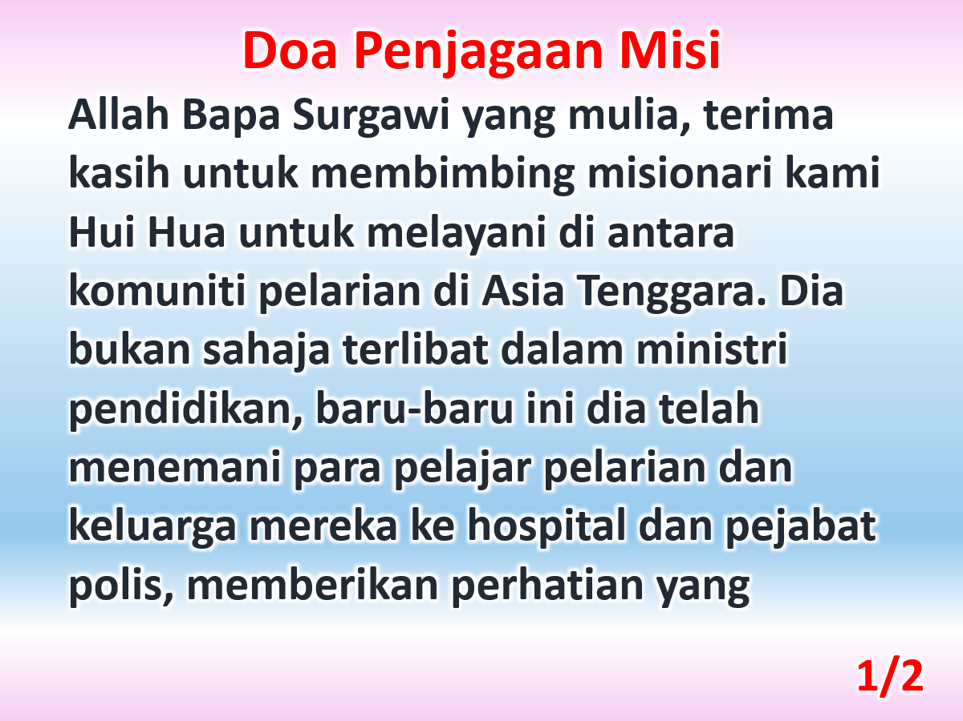

Slide 4
